Slide 1

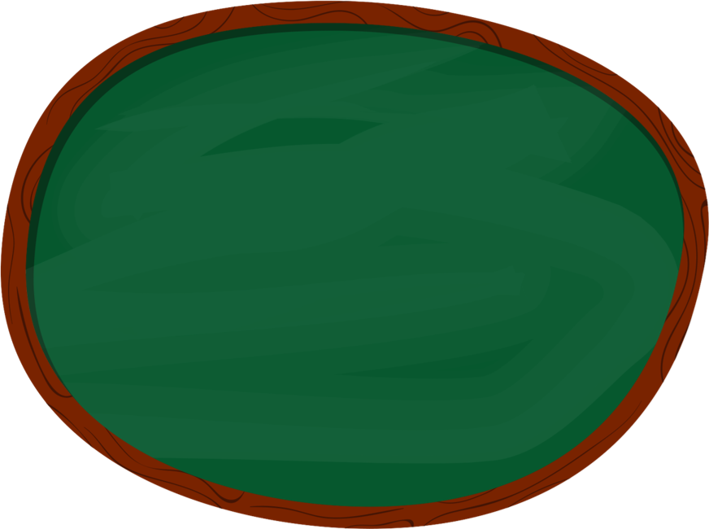





บทที่ 4
รูปเรขาคณิต

Slide 2

เตรียมความพร้อม

Slide 3






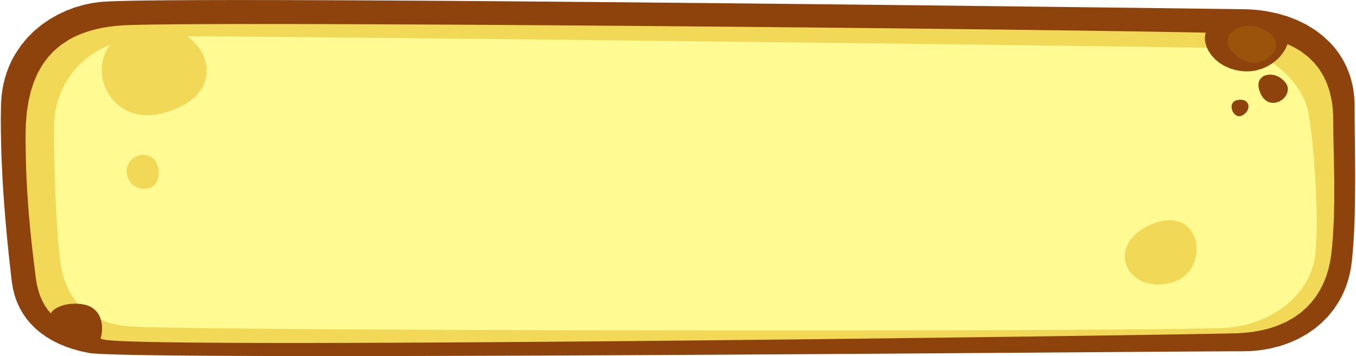
คลิกเลือกชื่อรูปเรขาคณิตให้ตรงกับภาพ
1
รูปสี่เหลี่ยม
รูปสามเหลี่ยม
รูปวงกลม

Slide 4
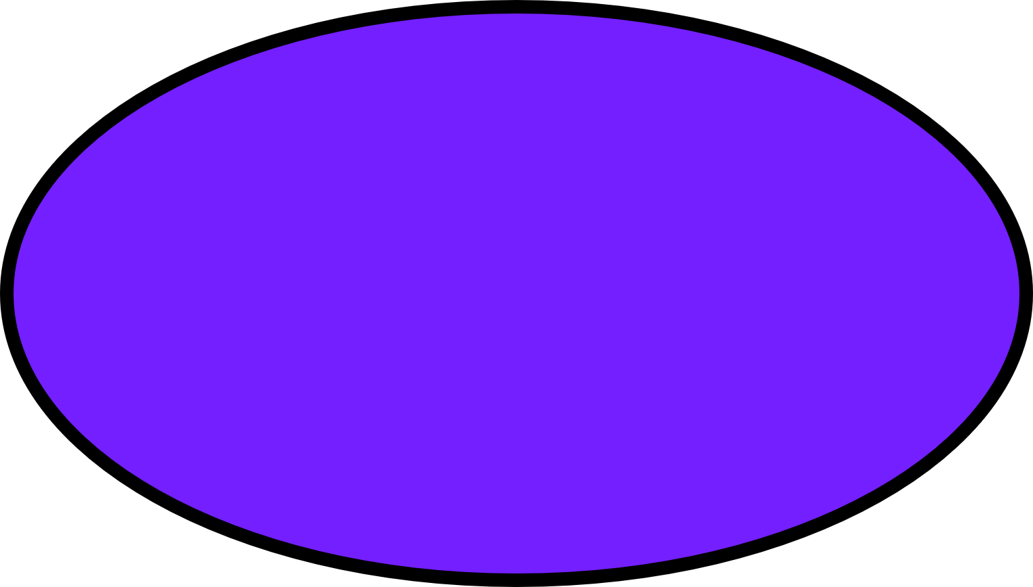
คลิกเลือกชื่อรูปเรขาคณิตให้ตรงกับภาพ
2
รูปห้าเหลี่ยม
รูปวงรี
รูปวงกลม

Slide 5

คลิกเลือกชื่อรูปเรขาคณิตให้ตรงกับภาพ
3
รูปสี่เหลี่ยม
รูปสามเหลี่ยม
รูปห้าเหลี่ยม

Slide 6

คลิกเลือกชื่อรูปเรขาคณิตให้ตรงกับภาพ
4
รูปหกเหลี่ยม
รูปสี่เหลี่ยม
รูปห้าเหลี่ยม

Slide 7

คลิกเลือกชื่อรูปเรขาคณิตให้ตรงกับภาพ
5
รูปเจ็ดเหลี่ยม
รูปหกเหลี่ยม
รูปห้าเหลี่ยม

Slide 8

คลิกเลือกชื่อรูปเรขาคณิตให้ตรงกับภาพ
6
รูปแปดเหลี่ยม
รูปเจ็ดเหลี่ยม
รูปหกเหลี่ยม

Slide 9

คลิกเลือกชื่อรูปเรขาคณิตให้ตรงกับภาพ
7
รูปสิบสามเหลี่ยม
รูปสิบสองเหลี่ยม
รูปสี่เหลี่ยม

Slide 10

คลิกเลือกชื่อรูปเรขาคณิตให้ตรงกับภาพ
8
รูปสิบเหลี่ยม
รูปห้าเหลี่ยม
รูปแปดเหลี่ยม

Slide 11

รูปที่มีแกนสมมาตร
จุดประสงค์ : ระบุรูปที่มีแกนสมมาตร

Slide 12

รูปที่มีแกนสมมาตร
รูปไม่มีแกนสมมาตร
แกนสมมาตร
รูปที่เมื่อพับแล้วสองข้าง
ของรอยพับทับกันสนิท
เป็นรูปที่มีแกนสมมาตร
รอยพับเป็นแกนสมมาตร

Slide 13

รูปที่มีแกนสมมาตร
รูปไม่มีแกนสมมาตร
แกนสมมาตร
พับทับกันไม่สนิท
นักเรียนลองพับอีกด้านดูนะคะ
รูปที่เมื่อพับแล้วสองข้าง
ของรอยพับทับกันสนิท
เป็นรูปที่มีแกนสมมาตร
รอยพับเป็นแกนสมมาตร
รูปที่ไม่สามารถพับให้
สองข้างของรอยพับทับกันสนิท
เป็นรูปที่ไม่มีแกนสมมาตร

Slide 14
รูปที่มีแกนสมมาตร
รูปไม่มีแกนสมมาตร
แกนสมมาตร
พับทับกันไม่สนิท
ดังนั้น รูปนี้ไม่มีแกนสมมาตร
รูปที่เมื่อพับแล้วสองข้าง
ของรอยพับทับกันสนิท
เป็นรูปที่มีแกนสมมาตร
รอยพับเป็นแกนสมมาตร
รูปที่ไม่สามารถพับให้
สองข้างของรอยพับทับกันสนิท
เป็นรูปที่ไม่มีแกนสมมาตร

Slide 15
ตัวอย่าง รูปที่มีแกนสมมาตร

Slide 16
ตัวอย่าง รูปที่ไม่มีแกนสมมาตร

Slide 17



ถ้าพับตามรอยเส้นประในรูป
รอยพับเป็นแกนสมมาตรหรือไม่
เป็น
ไม่เป็น

Slide 18

รอยพับทับกันสนิท
ดังนั้น
รอยพับเป็นแกนสมมาตร

Slide 19

ถ้าพับตามรอยเส้นประในรูป
รอยพับเป็นแกนสมมาตรหรือไม่
เป็น
ไม่เป็น

Slide 20

รอยพับทับกันไม่สนิท
ดังนั้น
รอยพับไม่เป็นแกนสมมาตร

Slide 21

ถ้าพับตามรอยเส้นประในรูป
รอยพับเป็นแกนสมมาตรหรือไม่
เป็น
ไม่เป็น

Slide 22
รอยพับทับกันสนิท
ดังนั้น
รอยพับเป็นแกนสมมาตร

Slide 23

ถ้าพับตามรอยเส้นประในรูป
รอยพับเป็นแกนสมมาตรหรือไม่
เป็น
ไม่เป็น

Slide 24
รอยพับทับกันสนิท
ดังนั้น
รอยพับเป็นแกนสมมาตร

Slide 25

ถ้าพับตามรอยเส้นประในรูป
รอยพับเป็นแกนสมมาตรหรือไม่
เป็น
ไม่เป็น

Slide 26
รอยพับทับกันไม่สนิท
ดังนั้น
รอยพับไม่เป็นแกนสมมาตร

Slide 27
ถ้าพับตามรอยเส้นประในรูป
รอยพับเป็นแกนสมมาตรหรือไม่
เป็น
ไม่เป็น

Slide 28
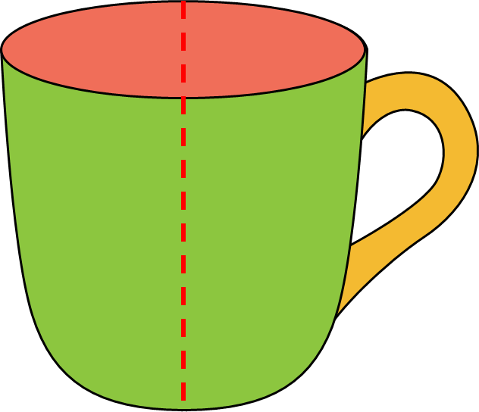
รอยพับทับกันไม่สนิท
ดังนั้น
รอยพับไม่เป็นแกนสมมาตร

Slide 29



คลิกรูปที่มีแกนสมมาตร

Slide 30
สิ่งที่ได้เรียนรู้
รูปที่เมื่อพับแล้วสองข้างของรอยพับทับกันสนิท
เป็นรูปที่มีแกนสมมาตรรอยพับเป็นแกนสมมาตร

Slide 31
รูปที่มีแกนสมมาตร
หลายแกน
จุดประสงค์ : ระบุรูปที่มีแกนสมมาตร
และจำนวนแกนสมมาตร

Slide 32


2 แบบ คือ
เป็นรูปที่มีแกนสมมาตร
เพราะ ถ้าพับตามรอยเส้นประ
ดังรูป แล้วสองข้างของรอยพับ
ทับกันสนิท
2 แกน ดังนี้
สามารถพับให้สองข้างของรอยพับทับกันได้สนิท
ได้กี่แบบ และแบบใดบ้าง
รูปสี่เหลี่ยมรูปนี้เป็นรูปที่มีแกนสมมาตรหรือไม่
เพราะเหตุใด
รูปสี่เหลี่ยมรูปนี้มีแกนสมมาตรกี่แกน

Slide 33
4 แบบ คือ
เป็นรูปที่มีแกนสมมาตร
เพราะ ถ้าพับตามรอยเส้นประ
ดังรูป แล้วสองข้างของรอยพับ
ทับกันสนิท
4 แกน ดังนี้
สามารถพับให้สองข้างของรอยพับทับกันได้สนิท
ได้กี่แบบ และแบบใดบ้าง
รูปสี่เหลี่ยมรูปนี้เป็นรูปที่มีแกนสมมาตรหรือไม่
เพราะเหตุใด
รูปสี่เหลี่ยมรูปนี้มีแกนสมมาตรกี่แกน

Slide 34


1
รูปนี้มีแกนสมมาตรกี่แกน
1 แกน

Slide 35
2
รูปนี้มีแกนสมมาตรกี่แกน
1 แกน

Slide 36
3
รูปนี้มีแกนสมมาตรกี่แกน
2 แกน

Slide 37
4
รูปนี้มีแกนสมมาตรกี่แกน
1 แกน

Slide 38
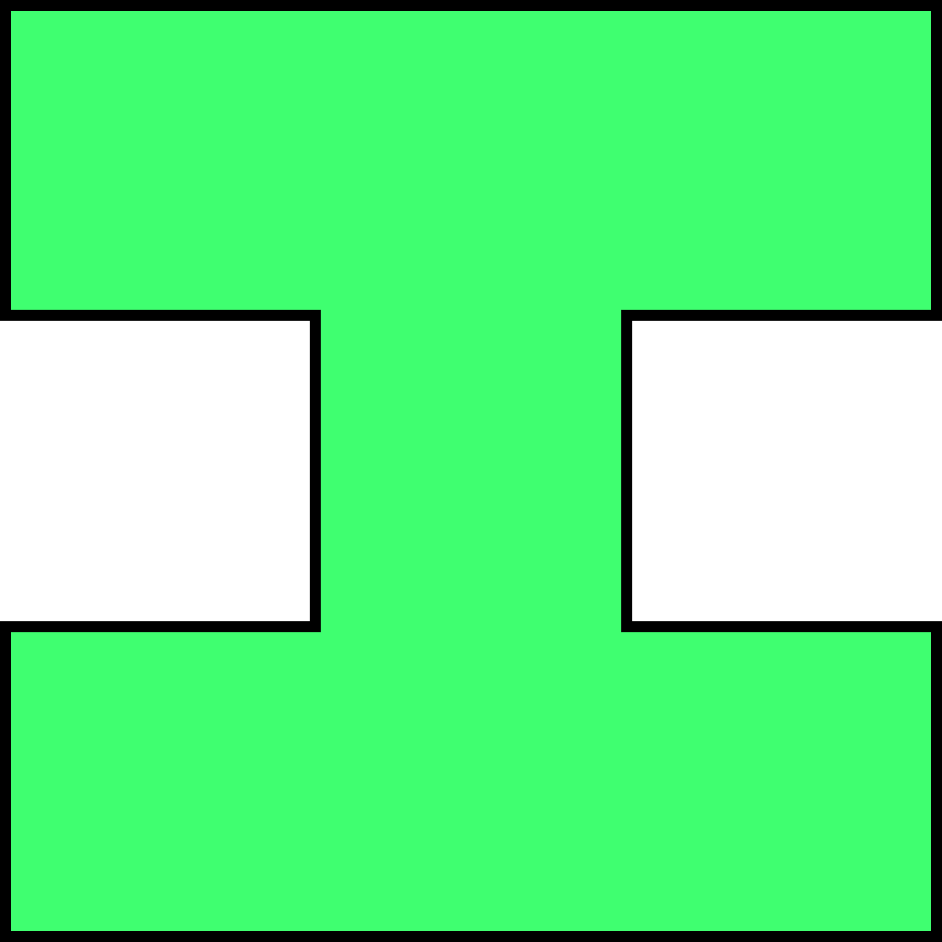
5
รูปนี้มีแกนสมมาตรกี่แกน
2 แกน

Slide 39





6
รูปนี้มีแกนสมมาตรกี่แกน
5 แกน

Slide 40




7
รูปนี้มีแกนสมมาตรกี่แกน
9 แกน

Slide 41
สังเกตรูปที่มีแกนสมมาตรต่อไปนี้
รูปสามเหลี่ยม
รูปสี่เหลี่ยม
รูปห้าเหลี่ยม
รูปหกเหลี่ยม
มีแกนสมมาตร
3 แกน
มีแกนสมมาตร
4 แกน
มีแกนสมมาตร
5 แกน
มีแกนสมมาตร
6 แกน
มีแกนสมมาตร
1 แกน
มีแกนสมมาตร
2 แกน
มีแกนสมมาตร
1 แกน
มีแกนสมมาตร
2 แกน

Slide 42

รูปเรขาคณิตชนิดเดียวกันมีจำนวนแกนสมมาตรเท่ากันหรือไม่
ไม่เหมือนกัน
รูปเรขาคณิตรูปใดบ้างมีจำนวนแกนสมมาตรเท่ากับจำนวนด้าน
- รูปสามเหลี่ยมที่มีความยาวด้านเท่ากันทุกด้าน
- รูปสี่เหลี่ยมที่มีความยาวด้านเท่ากันทุกด้าน
- รูปห้าเหลี่ยมที่มีความยาวด้านเท่ากันทุกด้าน
- รูปหกเหลี่ยมที่มีความยาวด้านเท่ากันทุกด้าน

Slide 43
รูปเรขาคณิตเหล่านั้นมีจำนวนแกนสมมาตรกี่แกน
- รูปสามเหลี่ยมที่มีความยาวด้านเท่ากันทุกด้าน มีแกนสมมาตร 3 แกน
- รูปสี่เหลี่ยมที่มีความยาวด้านเท่ากันทุกด้าน มีแกนสมมาตร 4 แกน
- รูปห้าเหลี่ยมที่มีความยาวด้านเท่ากันทุกด้าน มีแกนสมมาตร 5 แกน
- รูปหกเหลี่ยมที่มีความยาวด้านเท่ากันทุกด้าน มีแกนสมมาตร 6 แกน
รูปสามเหลี่ยม
รูปสี่เหลี่ยม
รูปห้าเหลี่ยม
รูปหกเหลี่ยม
มีแกนสมมาตร 3 แกน
มีแกนสมมาตร 4 แกน
มีแกนสมมาตร 5 แกน
มีแกนสมมาตร 6 แกน

Slide 44







เขียนแกนสมมาตรและเติมจำนวนแกนสมมาตร
1 แกน
1 แกน
1 แกน
4 แกน
2 แกน
4 แกน
6 แกน

Slide 45
สิ่งที่ได้เรียนรู้
รูปที่มีแกนสมมาตร บางรูปมีแกนสมมาตร 1 แกน
บางรูปมีแกนสมมาตรมากกว่า 1 แกน

Slide 46
การประยุกต์ใช้รูปที่มี
แกนสมมาตร (๑)
จุดประสงค์ : ประยุกต์ใช้รูปที่มีแกนสมมาตร
เพื่อประดิษฐ์ผลงานต่างๆ

Slide 47
เราสามารถนำความรู้เรื่องรูปที่มีแกนสมมาตรและจำนวนแกนสมมาตรมาประยุกต์ใช้ในกิจกรรมพับกระดาษเพื่อตัดให้เป็นรูปต่าง ๆ ได้

Slide 48


การตัดกระดาษทำของตกแต่งสำหรับจัดบอร์ด

Slide 49
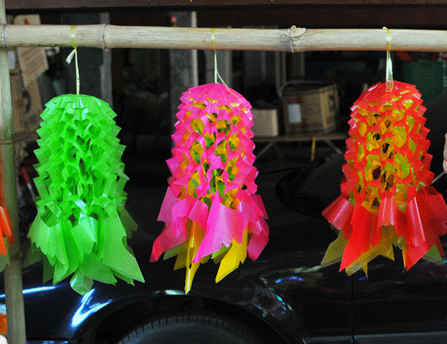
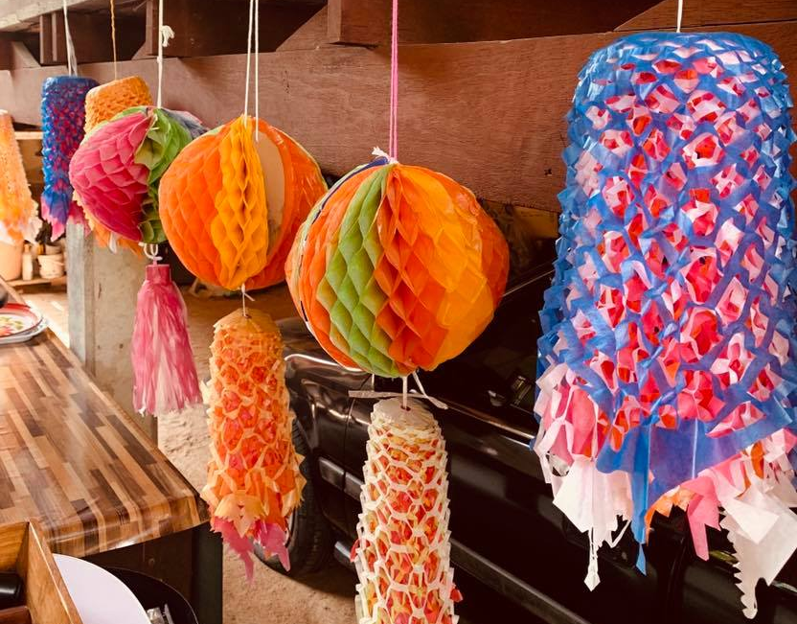
การตัดกระดาษทำพวงมโหตรในงานประเพณีลอยกระทง งานวัด หรืองานบุญ
ที่มา: http://khobjaithailand.com
ที่มา: https://traveleastthailand.com

Slide 50


กิจกรรม “รูปที่มีแกนสมมาตรกับการตัดกระดาษ”
กิจกรรมที่ 1
รูปหัวใจรูปนี้มีแกนสมมาตร 1 แกน
จึงต้องพับกระดาษ 1 ครั้ง
รอยพับ
พับกระดาษ
เป็นครึ่งหนึ่ง
วาดแล้วตัด
คลี่ออก

Slide 51
กิจกรรม “รูปที่มีแกนสมมาตรกับการตัดกระดาษ”
รูปนี้มีแกนสมมาตร 2 แกน
จึงต้องพับกระดาษ 2 ครั้ง
กิจกรรมที่ 2
พับครั้งที่ 1
พับครั้งที่ 2
วาดแล้วตัด
คลี่ออก

Slide 52
กิจกรรม “รูปที่มีแกนสมมาตรกับการตัดกระดาษ”
รูปนี้มีแกนสมมาตร 2 แกน
จึงต้องพับกระดาษ 2 ครั้ง
กิจกรรมที่ 3
พับครั้งที่ 1
พับครั้งที่ 2
วาดแล้วตัด
คลี่ออก

Slide 53
ให้นักเรียน พับ วาด และตัดกระดาษ
แล้วคลี่ให้ได้รูปตามที่กำหนด

Slide 54


ให้นักเรียน พับ วาด และตัดกระดาษ
แล้วคลี่ให้ได้รูปตามที่กำหนด

Slide 55
สิ่งที่ได้เรียนรู้
สามารถนำความรู้เกี่ยวกับรูปที่มีแกนสมมาตร
มาประดิษฐ์เป็นผลงานต่าง ๆ

Slide 56
การประยุกต์ใช้รูปที่มี
แกนสมมาตร (๒)
จุดประสงค์ : ประยุกต์ใช้รูปที่มีแกนสมมาตร
เพื่อประดิษฐ์ผลงานต่างๆ

Slide 57

การวาดรูปที่มีแกนสมมาตรโดยใช้กระดาษจุด
กระดาษจุดแต่ละจุดมีระยะห่างเท่ากัน

Slide 58
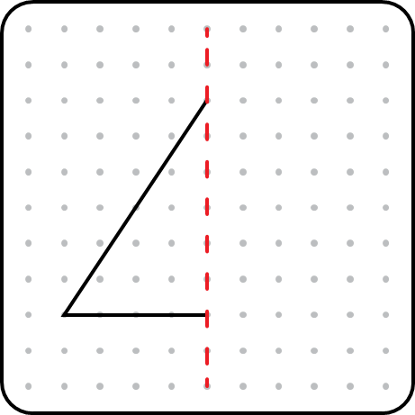
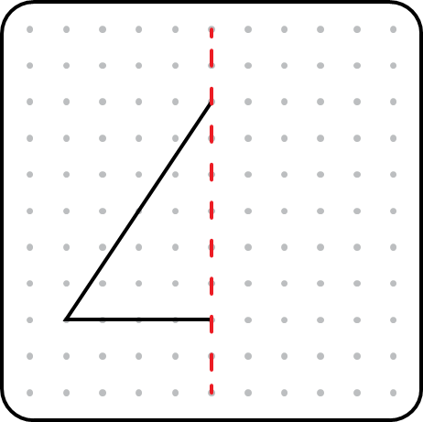
การวาดรูปที่มีแกนสมมาตรโดยใช้กระดาษจุด
4
3
2
1
1
2
3
4
นับระยะห่างจากแกนสมมาตร
มีระยะห่างจาก
แกนสมมาตร 4 จุด
ลากเส้นมาเชื่อมกัน
ลากเส้นต่อจากจุดที่เป็น
แกนสามาตรไปทางขวาจำนวน 4 จุด

Slide 59
4 จุด
2 จุด
2 จุด
4 จุด

Slide 60

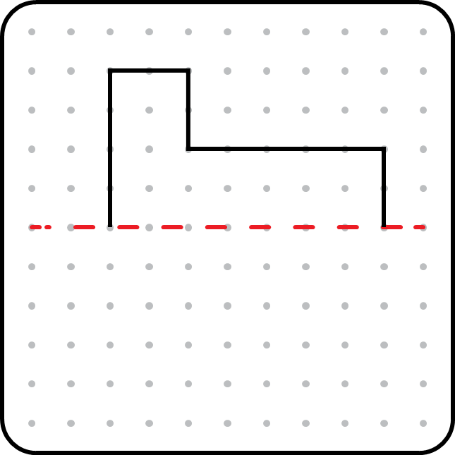
4 จุด
4 จุด
2 จุด
2 จุด
2 จุด
2 จุด
4 จุด
4 จุด
ลากเส้นต่อจุด
หาระยะทางจากจุดต่าง ๆ ก่อน

Slide 61
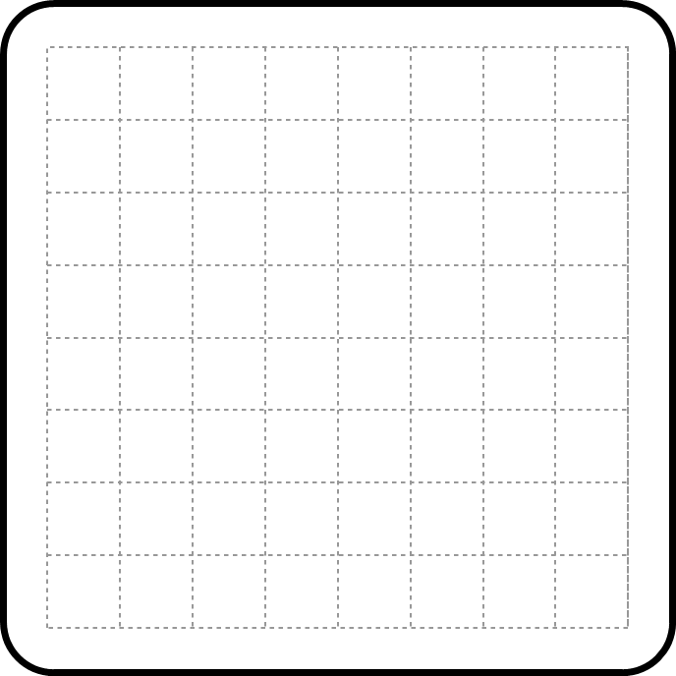
1 จุด
2 จุด

Slide 62

4 จุด
2 จุด
4 จุด
2 จุด
2 จุด
2 จุด
4 จุด
4 จุด
4 จุด
2 จุด
2 จุด
ลากเส้นต่อจุด

Slide 63
สิ่งที่ได้เรียนรู้
สามารถนำความรู้เกี่ยวกับรูปที่มีแกนสมมาตร
มาประดิษฐ์เป็นผลงานต่าง ๆ

